Slide 1
第六章 CPU调度（二） 调度算法（1）
苏州大学计算机科学与技术学院
Notes:
Good afternoon. I’m Peifeng Li, from Soochow university, China.
I’m glad to be here to present our paper“Argument Inference from Relevant Event Mentions in Chinese Argument Extraction”, which focuses on how to use the relationship among relevant event mentions to extract the arguments for Chinese events.

Slide 2
内容
先来先服务调度算法
算法举例
优缺点
短作业优先调度算法
算法介绍
算法举例
下一个CPU区间长度的预测

Slide 3
先来先服务(FCFS)调度算法(1)
先来先服务（First-Come，First-Served - FCFS）
按进程请求CPU的先后顺序使用CPU
举例: 进程 区间时间
P1 24
P2 3
P3 3
假定进程到达顺序如下: P1 , P2 , P3 该调度的Gantt（甘特）图为:
周转时间：P1：24; P2：27; P3：30；平均周转时间： (24 + 27 + 30)/3 =27
等待时间：P1：0; P2：24; P3：27；平均等待时间: (0 + 24 + 27)/3 = 17
P₁
P₂
P₃
0
24
27
30

Slide 4
先来先服务(FCFS)调度算法(2)
算法特点
实现简单，可使用FIFO队列实现
非抢占
公平
当一个长进程后面的多个短进程，让长进程先执行，会让后面的短进程等待较长时间，从而导致CPU和设备利用率降低，护航效果（convoy effect）

Slide 5
先来先服务(FCFS)调度算法(3)
前例: 进程 区间时间
P1 24
P2 3
P3 3
假定进程到达顺序如下: P2 , P3 , P1，该调度的Gantt图为:
等待时间: P1: 6; P2: 0; P3: 3，平均等待时间: 3
周转时间: P1: 30; P2: 3; P3: 6，平均周转时间: 13
比前例好得多
前例结果（护航效果）的产生是由于长进程先于短进程到达
P₂
P₃
P₁
0
3
6
30
Notes:
先来先服务调度（续）

Slide 6
短作业优先(SJF)调度算法
短作业优先(SJF，Shortest-Job-First )调度算法
关联到每个进程下次运行的CPU区间长度，调度最短的进程
两种模式:
非抢占式调度 nonpreemptive – 一旦进程拥有CPU，它的使用权限只能在该CPU 区间结束后让出.
抢占式调度 Preemptive –发生在有比当前进程剩余时间片更短的进程到达时，也称为最短剩余时间优先调度Shortest-Remaining-Time-First (SRTF).
SJF是最优的 – 对一组指定的进程而言，它给出了最短的平均等待时间
Notes:
最短作业优先调度

Slide 7
非抢占式SJF例子
举例： 进程 到达时间 区间时间
P1 0 7
P2 2 4
P3 4 1
P4 5 4
SJF (non-preemptive)
平均等待时间 = (0 + 6 + 3 + 7)/4 = 4
平均周转时间 = (7+10+ 4+ 11)/4 = 8
P₁
P₃
P₂
P₄
0
3
7
8
12
16

Slide 8
抢占式SJF例子
前例： 进程 到达时间 区间时间
P1 0 7
P2 2 4
P3 4 1
P4 5 4
SJF (preemptive)
平均等待时间 = (9 + 1 + 0 +2)/4 = 3
平均周转时间 = (16+ 5 +1+ 6)/4 = 7
P₁
P₂
P₃
P₂
P₄
P₁
0
2
4
5
7
11
16

Slide 9
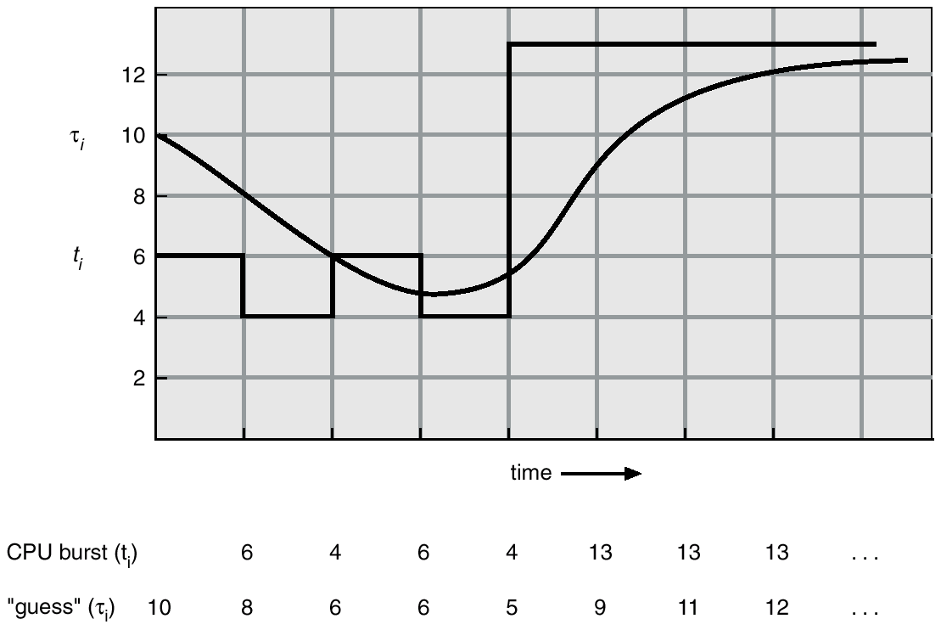
下一个CPU区间长度的预测
SJF算法的困难在于如何知道下一个CPU区间的长度
SJF通常用于长程调度
下一个CPU区间长度只能估计，可以通过先前的CPU区间长度及其指数平均进行预测
Notes:
下一个CPU脉冲长度的确定

